Slide 1
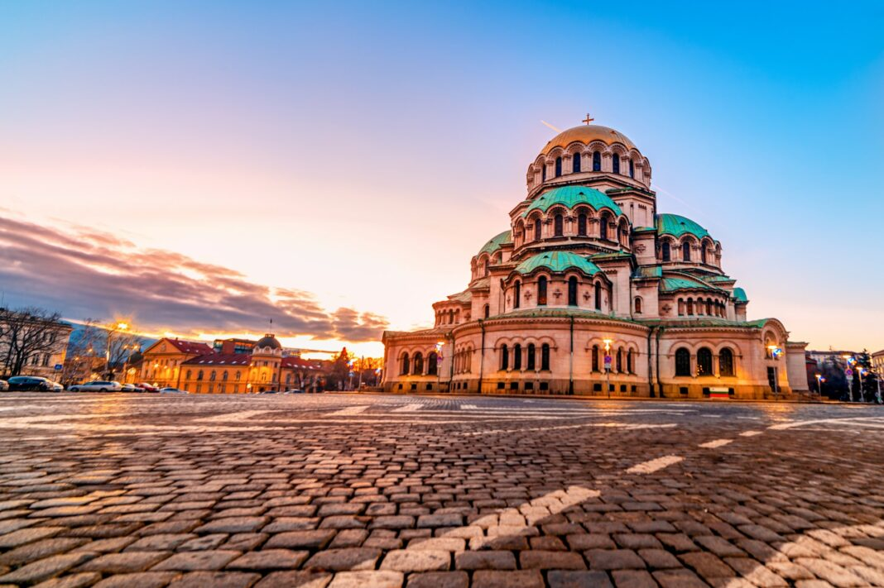
UNSERE HEIMAT, STADT UND SCHULE
Angefertigt von Yana Georgieva, Monika Ferdinandova, Angel Ivanov, Bojan Ferdinandov, Nikolay Blagyov und Vladimir Nikolov

Slide 2
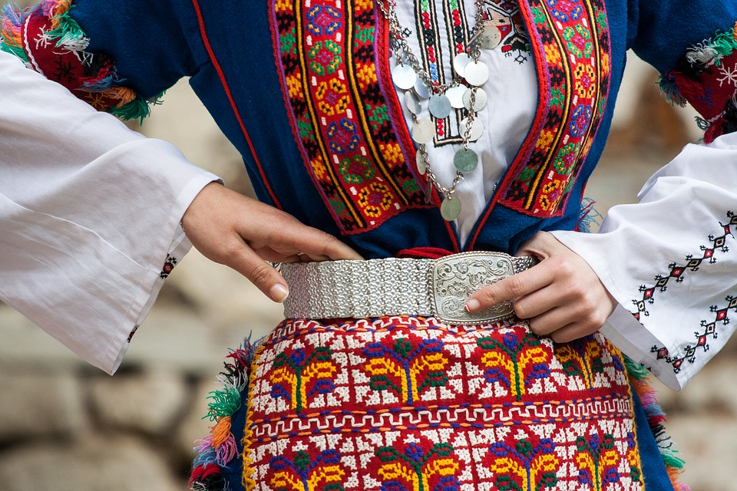
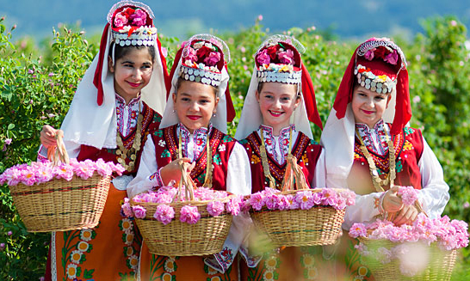
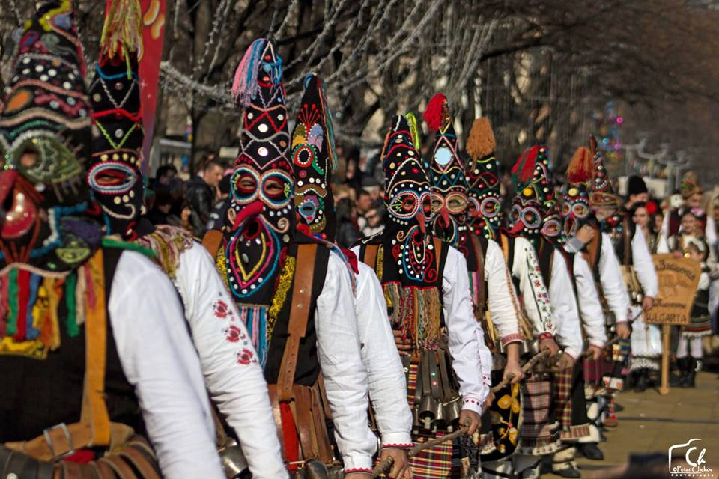
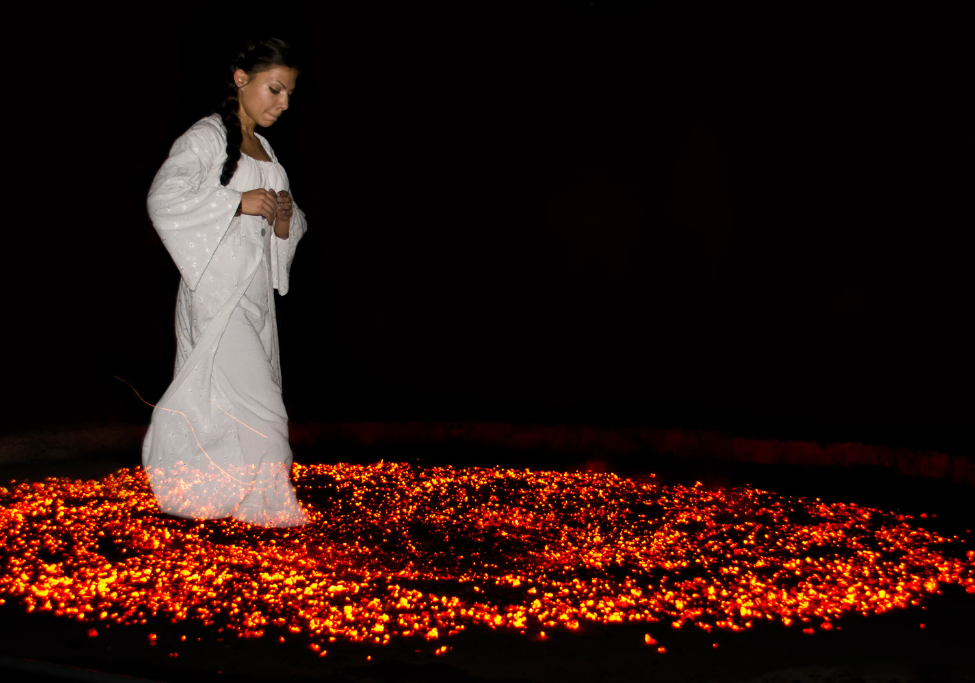
Die Schönheit Bulgariens
Nationale Bekleidung
Rosental

Slide 3
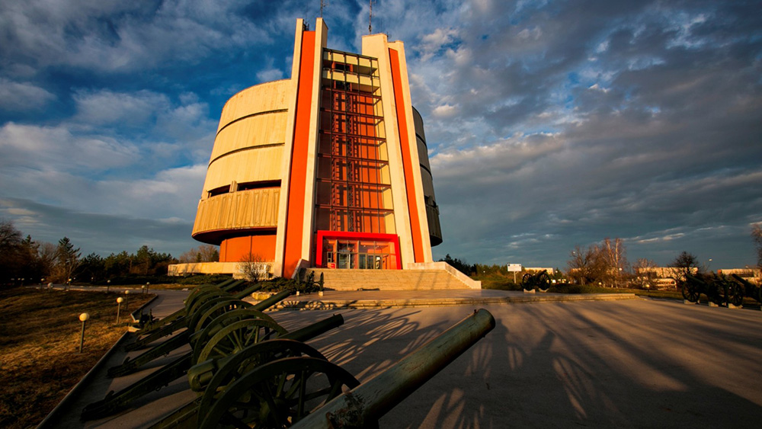
UNSERE STADT - PLEVEN
1. Lage der Stadt
2. Natur und Sehenswürdigkeiten

Slide 4
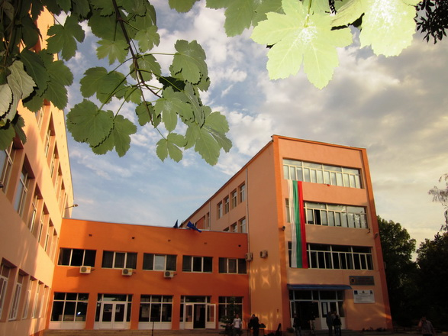
UNSERE SCHULE
PROFILIERTES FREMDSPRACHENGYMNASIUM PLEVEN
1. Mitglied der UNESCO
2. Ein zertifiziertes Prüfungszentrum
3. Edexcel und DSD I- DSD II

Slide 5
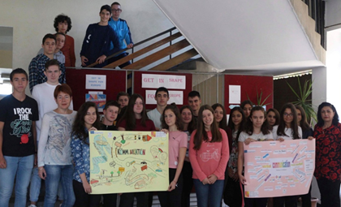
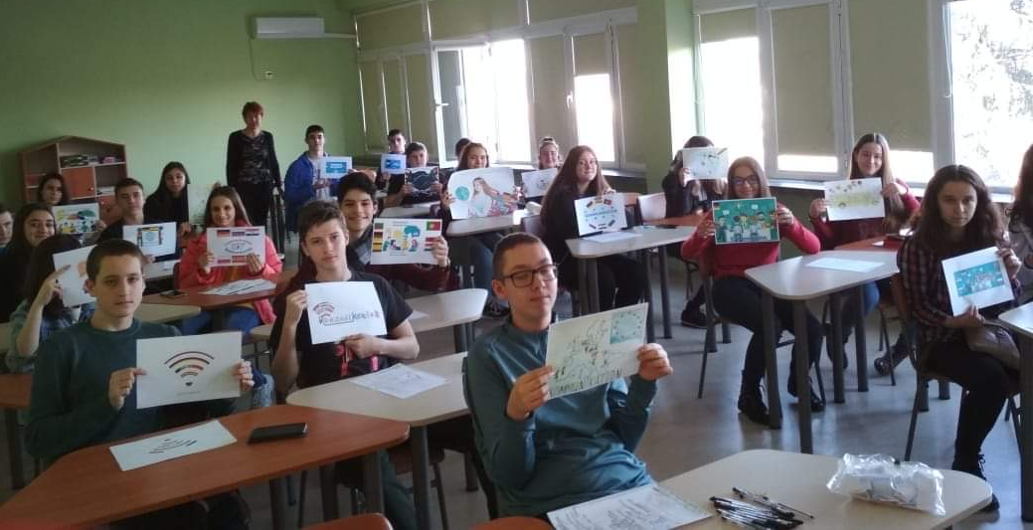
UNSERE KLASSE

Slide 6
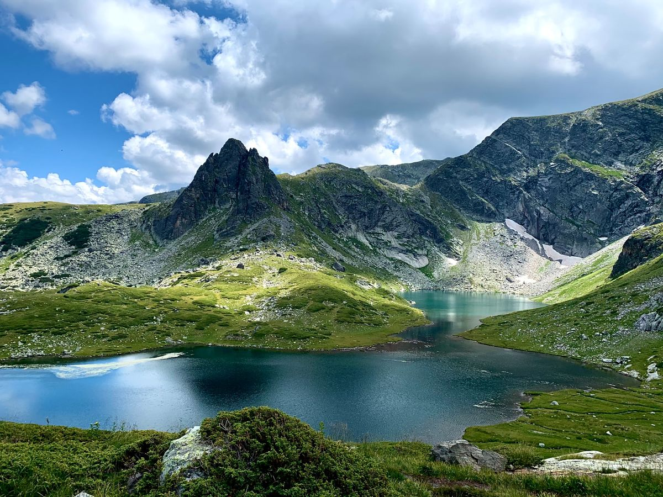
VIELEN DANK FÜR IHRE AUFMERKSAMKEIT!

